Slide 1
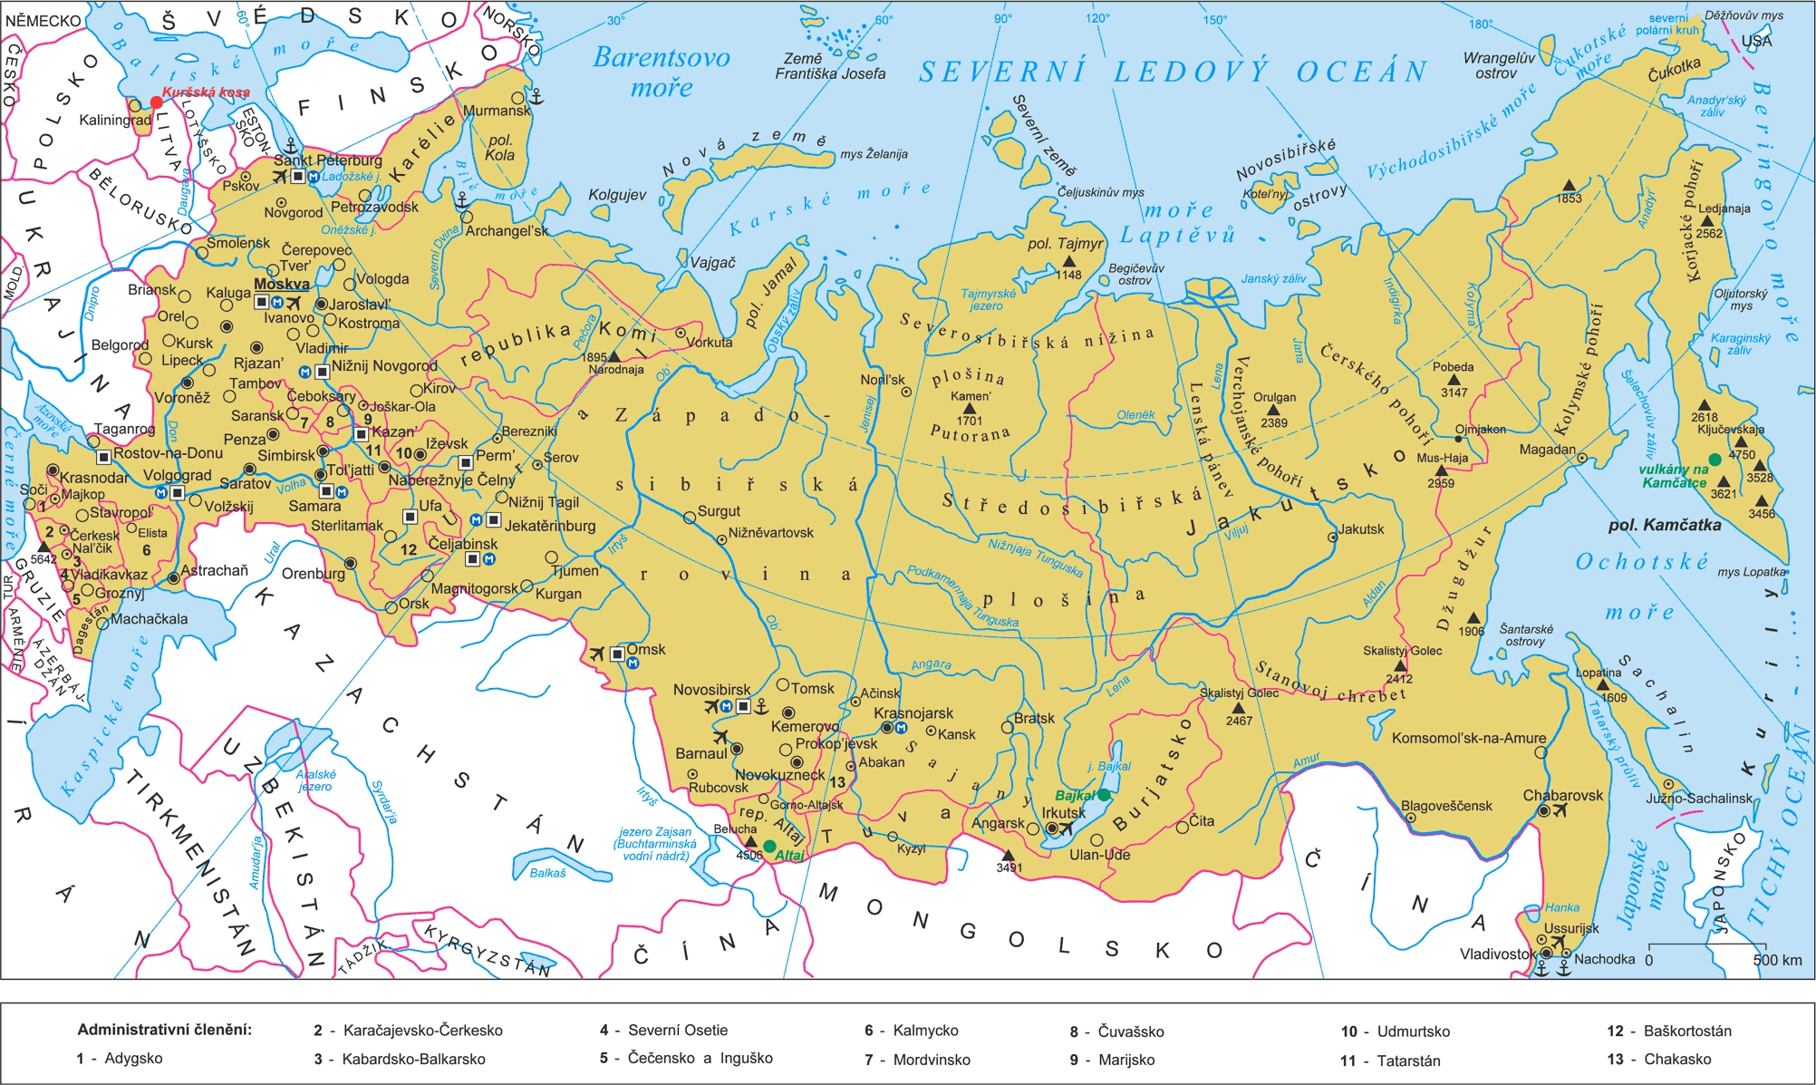
Geografická charakteristika Ruska
Geografická charakteristika Ruska

Slide 2
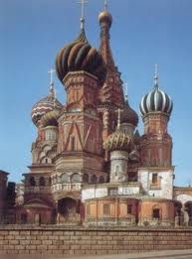
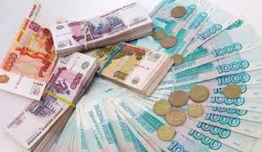
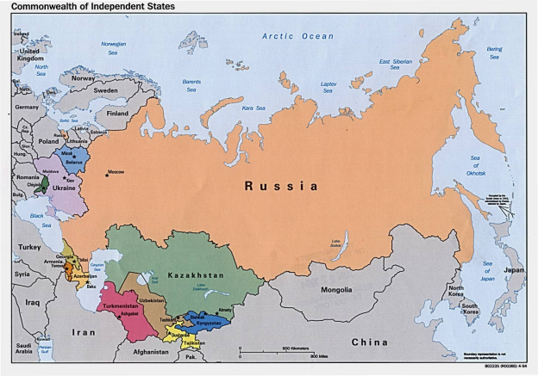
Obecné informace:
Rusko(Ruská Federace) je největší stát na světe, zabírá velkou část východní Evropy a téměř celou severní Asii. Zároven je to 9. nejlidnatější stát na světě. Jeho území je rozděleno do 9 časových pásem a do 83 samosprávných celků, z toho 21 republik. Mezi státy světa má největší zásoby přírodních zdrojů— nerostných surovin, ropy, zemního plynu, dřeva, pitné vody
Statní sřízení- federativní prezidentská republika
Hlavní město- Moskva
Rozloha -17 075 400 km²
Počet obyvatel-143,2 milionů
Sousední státy- Norsko, Finsko, Estonsko, Lotyšsko, Litva, Polsko, Bělorusko, Ukrajina, Gruzie, Ázerbájdžán, Kazachstán, Čína, Mongolsko, Severní Korea.
Mezinárodní Organizace- Rada bezpečnosti OSN, SNS, G8, G20, OBSE, OSKB, SCO, APEC,…
Nejvýšší bod- Elbrus(5642m)
Měna-Rubl
Jazyk- ruština a jazyky jednotlivých samosprávných celků
Náboženství- křestanství ( pravoslaví), islám,…

Slide 3
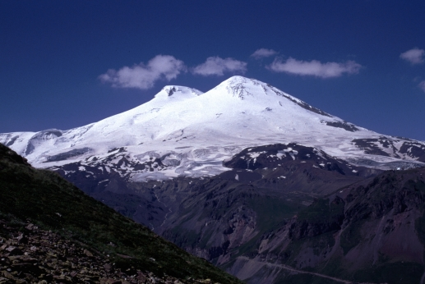
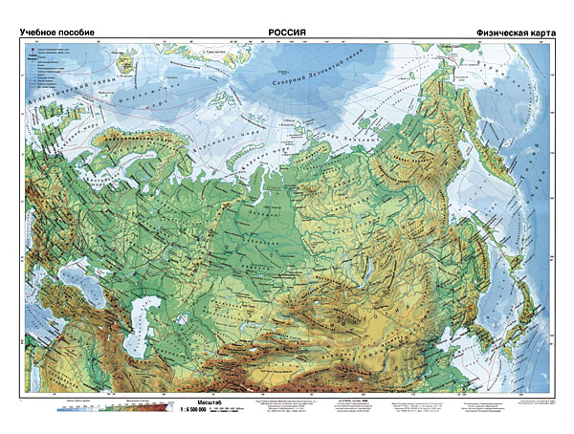
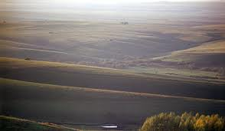
Povrch:
Přibližně 70% povrchu Ruska tvoří planiny a nížiny, na západě se prostírá obsáhlá Východoevropská rovina, která zabírá velkou část evropského Ruska až po
pohoří Ural. Dále na východ rozděluje pohoří Ural Východ. rov.
a Západosibiřskou rovinu. Na východ od ní mezi řekami Jenisej a Lena se
nachází Středosibiřská vysočina.
Hornaté oblasti- především jih a východ Ruska. V jižní části evropského Ruska
se nachází horské pásmo Velkého Kavkazu (Elbrus, 5642m). Jih sibiře-
pohoří Altaj, Západní a Východní Sajany, Stanová vysočina.
Na severovýchodě Sibiře a v oblasti dálného východu jsou pohoří Sichote Alin,
Verchojanské pohoří a pohoří Čerského. Poloostrov Kamčatka a Kurilské ostrovy
jsou zajímavé velkým počtem sopek.

Slide 4
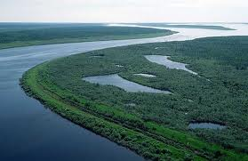
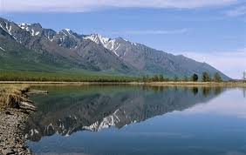
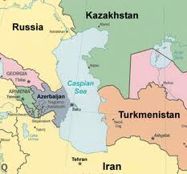
Vodstvo:
Ruskou federaci obklopují moře tří světových oceánů – Severního ledového, Tichého a Atlantického . Moře Severního ledového oceánu jsou poměrně mělká a po většinu roku je pokrývá souvislá vrstva ledu. Moře Tichého a Atlantického oceánu jsou odlišné: vody těchto moří zamrzají jen na krátké období, případně vůbec a jsou velmi bohaté na ryby.
Největší řekou Ruska je Jenisej, nejdelší Ob spolu s Irtyšem, které společně tvoří sedmou nejdelší řeku světa,Všechny tři náleží do úmoří Severního ledového oceánu, společně se Severní Dvinou, Pečorou, Lenou, Janou, Kolymou. Největším přítokem Tichého oceánu je Amur. K úmoří Atlantiku patří Don a Dněpr (na ruském území pouze horní tok).
Řeky Ural a Volha ústí do bezodtokého Kaspického moře. Mezi známé řeky patří také Moskva a Něva.
Jezera- největší je slané Kaspické moře, ze sladkovodních je nejvýznamnější jezero Bajkal, nejhlubší jezero světa (1637 m). Na severozápadě země leží jezero Ladožské, Oněžské, Čudské . Na veletocích bylo vybudováno velké množství přehrad- Irkutská, Samarská, Volgogradská,…

Slide 5
Obyvatelstvo:
Rusko je devátým nejlidnatějším státem světa, počet obyvatel od 90. let klesá. Rozmístění obyvatelstva je nerovnoměrné: většina (79,3 %) obyvatel žije v evropské části, zatímco území Sibiře je jen řídce osídleno. Průměrná hustota osídlení je 8 obyv./km². Růst počtu obyvatel v současné době pokračuje v některých jižních oblastech Čečensko, Ingušsko, Dagestán atd.), nejvíce se naopak vylidňuje severovýchoda oblasti evropského západu (Pskovská, Smolenská, Novgorodská oblast). Průměrná délka života je 69 let s výrazným rozdílem mezi pohlavími: 63 roku u mužů a 75 u žen.
Oficiálním jazykem je ruština, některé autonomní celky vedle ruštiny používají místní jazyky (tatarština, čuvaština ad.) – celkem 31 jazyků. Jediným oficiálním písmem je cyrilice, v níž musí být zapisovány úřední dokumenty.

Slide 6
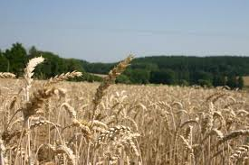
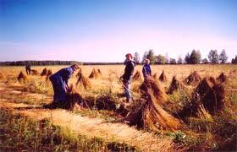
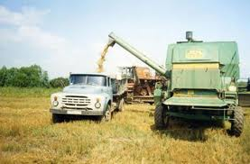
Zemědělství:
Zemědělství Ruska má i přes obrovskou rozlohu relativně omezené agroklimatické zdroje. Orná půda zabírá pouze 8 %, louky a pastviny dalších 5 % plochy území. Většina orné půdy se nachází v jižních oblastech evropské části Ruska. Rostlinná výroba má menší význam a její produkce není schopna zajistit dostatek obilovin pro vlastní potřebu. Nejdůležitější plodinou je pšenice (4. místo na světě), významná je produkce ječmene, žita a ovsa, méně kukuřice. Rusko je stále největším světovým producentem brambor. Z technických plodin má největší význam pěstování slunečnice, cukrové řepy a lnu. Stavy hospodářského zvířectva (skotu, vepřů, drůbeže a ovcí) patří k nejvyšším na světě, ale produktivita je nízká a výroba v posledních letech upadá. I přes velké změny kolchozně sovchozní sektor stále hospodaří asi na polovině zemědělské půdy. Skutečně soukromá hospodářství (farmáři) obhospodařují asi 5 % zemědělské půdy.
Ruské rybářské loďstvo, které operuje od polárních vod až po Tichý oceán, patří k největším na světě a také v produkci ryb patří Rusku jedno z předních míst. Rusko má také největší zásoby dřeva na světě. Jednoznačně dominují jehličnaté dřeviny, na prvním místě modřín.

Slide 7
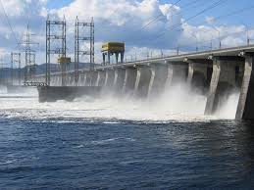
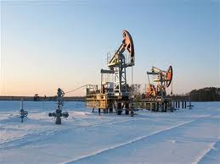
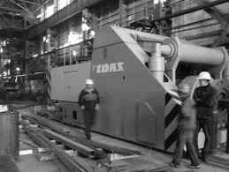
Průmysl:
Nejvíce zastoupený je těžký průmysl, zpracovávající vytěžené suroviny. Nejdůležitější je těžba energetických surovin, jejichž vývoz je rozhodujícím zdrojem příjmů. Severozápadní Sibiř má vedle oblasti Perského zálivu největší zásoby ropy a zemního plynu na světě. Ropa se dále těží mezi Volhou a Uralem (Tatarstán), na severním Kavkaze a ostrově Sachalin. Největší jsou také zásoby černého i hnědého uhlí na střední a východní Sibiři (Jakutsko), v Kuzněcké a Kansko-ačinské pánvi. Největší ložiska zemního plynu jsou na severu Západosibiřské roviny u polárního kruhu a na Jamalském poloostrově.Velké jsou i zásoby železných rud, zejména v oblasti Kurské magnetické anomálie při hranicích s Ukrajinou a na jižní Sibiři. Na Urale lze nalézt většinu rud barevných kovů. Významná je těžba zlata na východní Sibiři a Dálném východě, důležitá je produkce niklu (Norisk, poloostrov Kola), mědi (Ural), bauxitu (Ural, východní Sibiř), polymetalických rud (Kuzbas a Ural), wolframu (jižní Sibiř), cínu (Zabajkalsko) a platiny (Ural, Sibiř), z nerudných surovin pak azbestu, apatitů (poloostrov Kola), diamantů (Jakutsko), draselných solí, slídy a tuhy.Ohromné jsou zásoby vodní energie. Největší vodní elektrárny jsou na Jeniseji s Angarou a Volze.

